Slide 1
Huellitas S.A
Integrantes:
· Carlos David Tapia Leiva.
· Nayely Vanessa Martinica Pérez.
· Ricardo Antonio Rodríguez Borge.

Slide 2
¿Qué es HTML?
El Lenguaje de Marcado de Hipertexto (HTML) es el código que se utiliza para estructurar y desplegar una página web y sus contenidos. Por ejemplo, sus contenidos podrían ser párrafos, una lista con viñetas, o imágenes y tablas de datos.

Slide 3
—¿Qué es CSS?
El CSS (hojas de estilo en cascada) es un lenguaje que define la apariencia de un documento escrito en un lenguaje de marcado. Así a los elementos de la página web creados con HTML se les dará la apariencia que se desee utilizando CSS para los colores, espacios entre elementos, tipos de letra entre otros.

Slide 4
¿Qué es JavaScript?
JavaScript es el lenguaje de programación encargado de proporcionar de mayor interactividad y dinamismo a las páginas web. Cuando JavaScript se ejecuta en el navegador, no necesita de un compilador, ya que el navegador lee directamente el código sin necesidad de terceros. Por tanto, se le reconoce como uno de los tres lenguajes nativos de la web junto a HTML ya CSS.

Slide 5
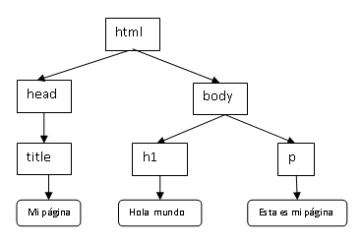
Tree Dom

Slide 6
Breakpoints
Explicamos
En que se utiliza
Los puntos de ruptura, o sólo breakpoints en inglés, son las medidas de anchura que utilizamos para el diseño responsivo.
● Móviles: entre 320 y 480 píxeles.
● Tablets: entre 768 y 1024 píxeles.
● Pantallas grandes: más de 1200 píxeles.

Slide 7
Pruebas de validación
Las pruebas de validación son el proceso de revisión en el cual verifica que la página web se ajusta a los estándares establecidos, así como su correcto funcionamiento en lo que a criterios de rendimiento y estabilidad.

Slide 8

Movil

Slide 9
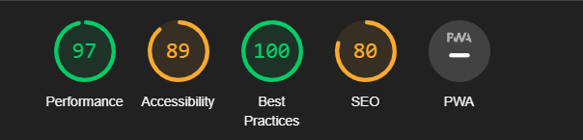
Desktop

Slide 10
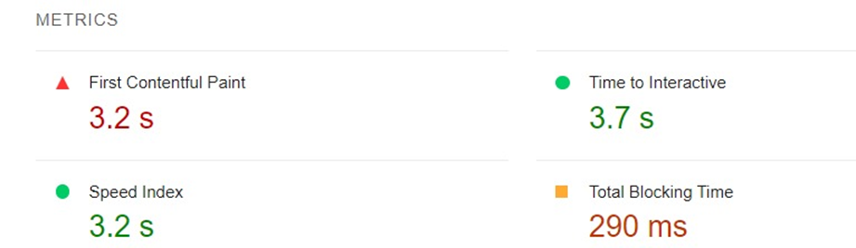
Metricas movil

Slide 11
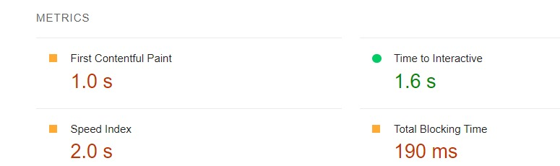
Metricas desktop

Slide 12
:D
Anexos

Slide 13
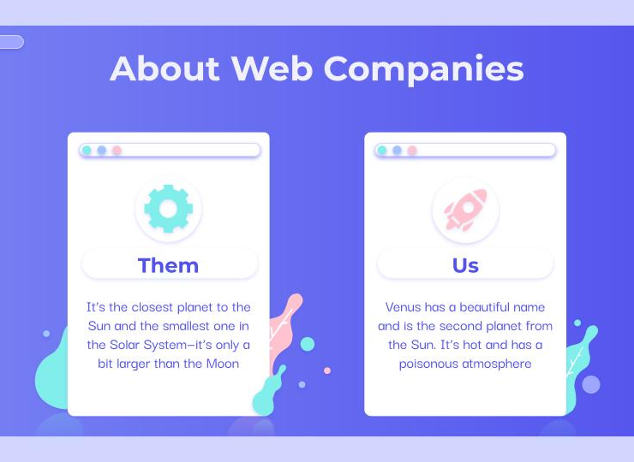
:D
Desktop

Slide 14
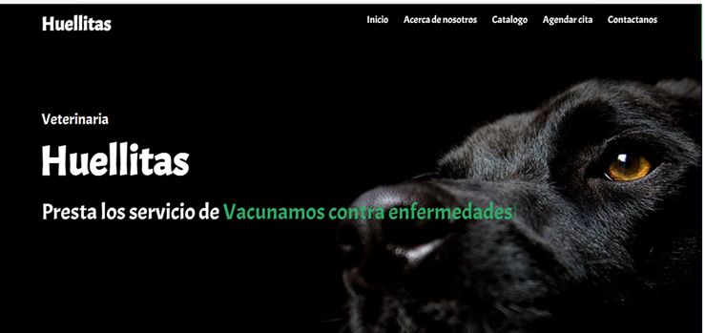

Slide 15
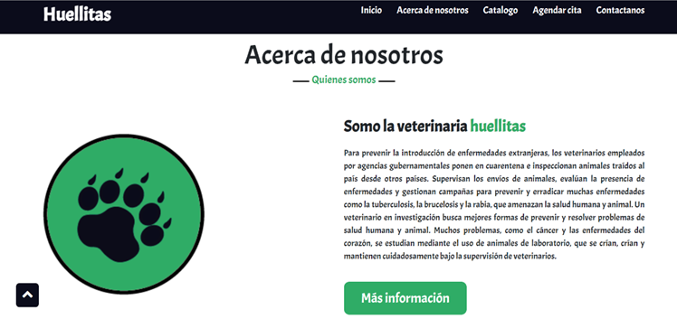

Slide 16
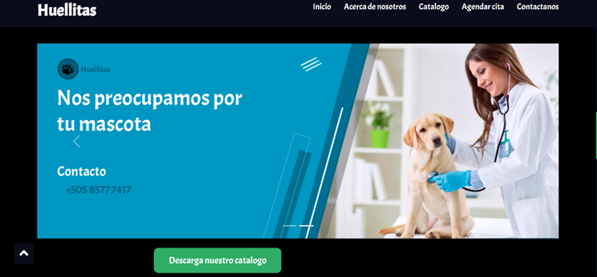

Slide 17
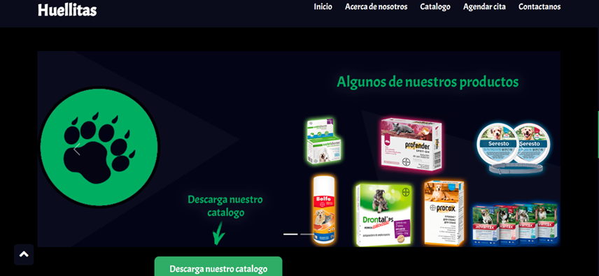

Slide 18
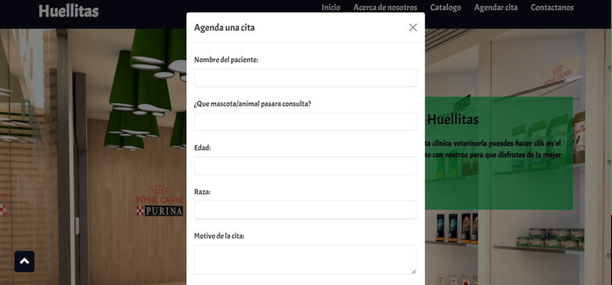

Slide 19
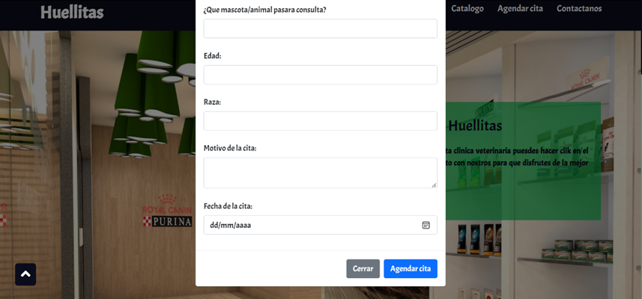

Slide 20
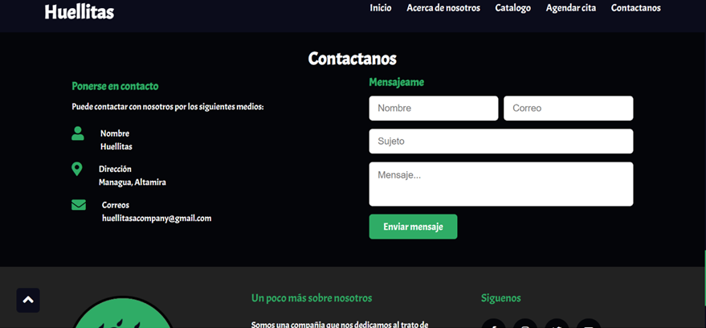

Slide 21
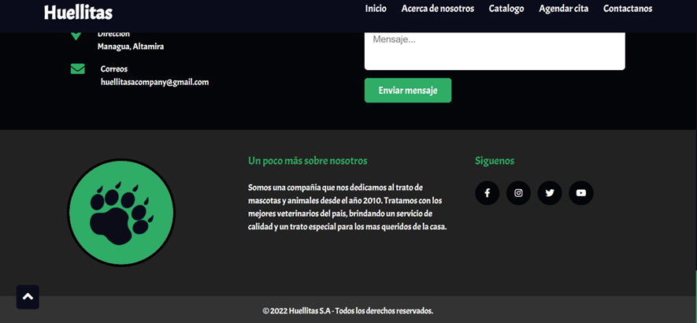

Slide 22
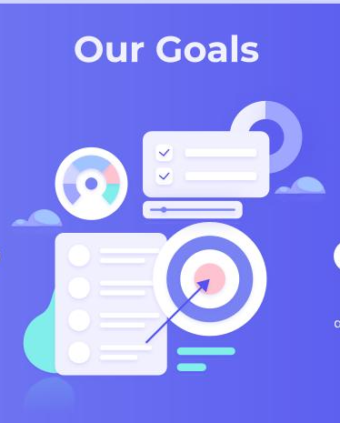
:D
Tablet

Slide 23
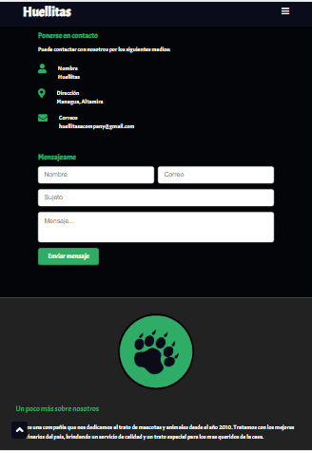
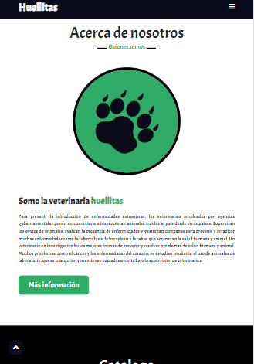
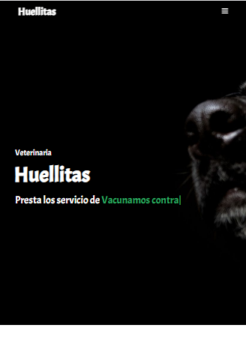

Slide 24
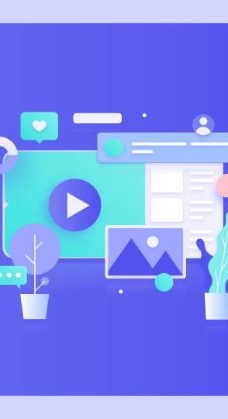
:D
Movil

Slide 25
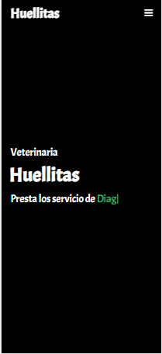
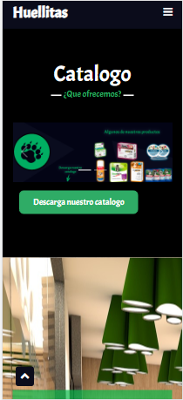
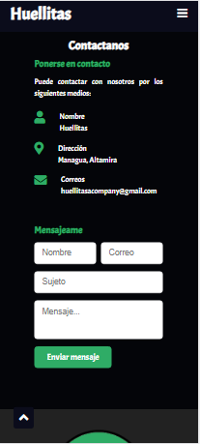

Slide 26
Gracias
Por su atención.

